Slide 1

mhw3
CASA DISCOGRAFICA DB RECORDS

Slide 2

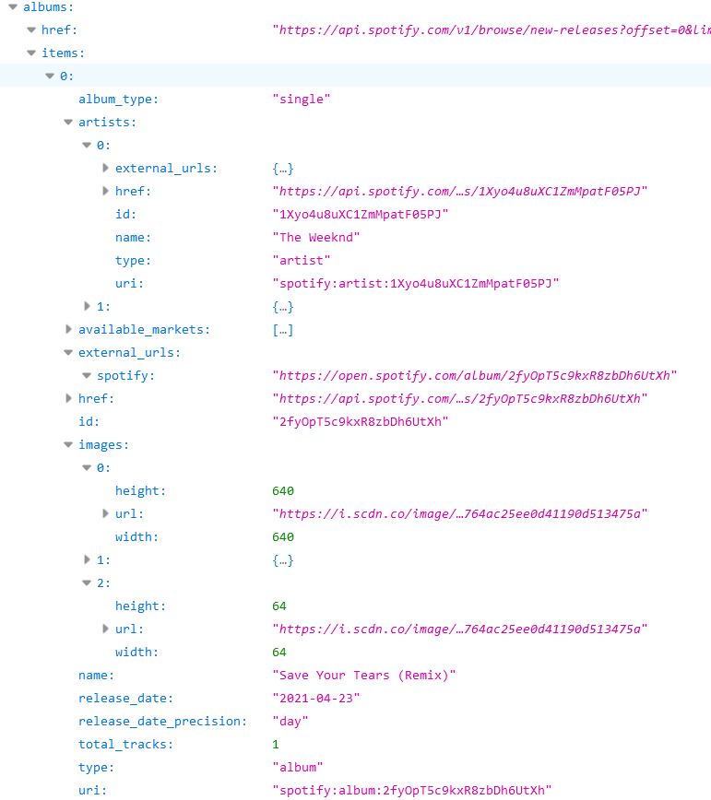
sPOTIFY
L'API fornisce una serie di endpoint, ciascuno con il proprio percorso univoco. Per accedere ai dati privati ​​tramite l'API Web, come i profili utente e le playlist, un'applicazione deve ottenere l'autorizzazione dell'utente per accedere ai dati. Nello specifico in questo progetto sono state utili per ottenere gli album più popolari in questo periodo e le informazioni ad essi correlate.

Slide 3

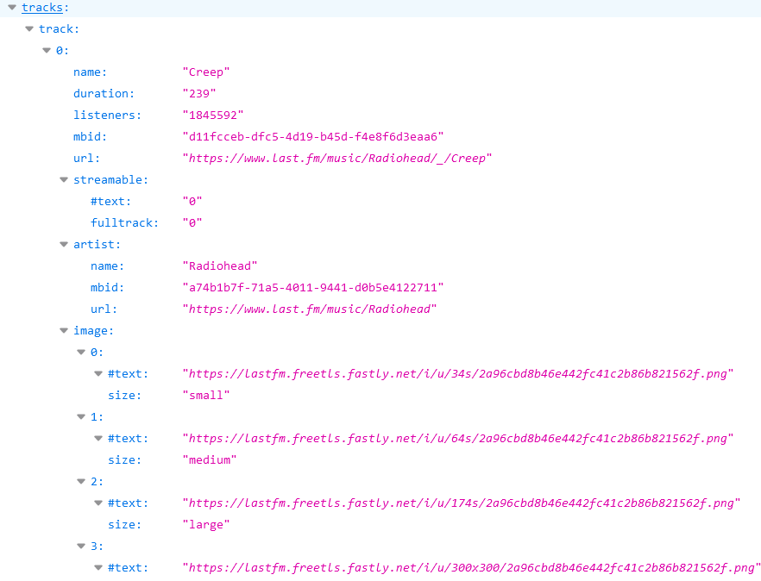
Last.fm
L'API Last.fm consente a chiunque di creare i propri programmi utilizzando i dati di Last.fm. In questo progetto sono state utilizzate per ottenere informazioni sulle tracce del momento e reperire le informazioni ad esse correlate.
N.B
Le tracce non hanno una copertina per cui le immagini ad esse associate sono state reperite in maniera casuale attraverso un’ altra API.

Slide 4

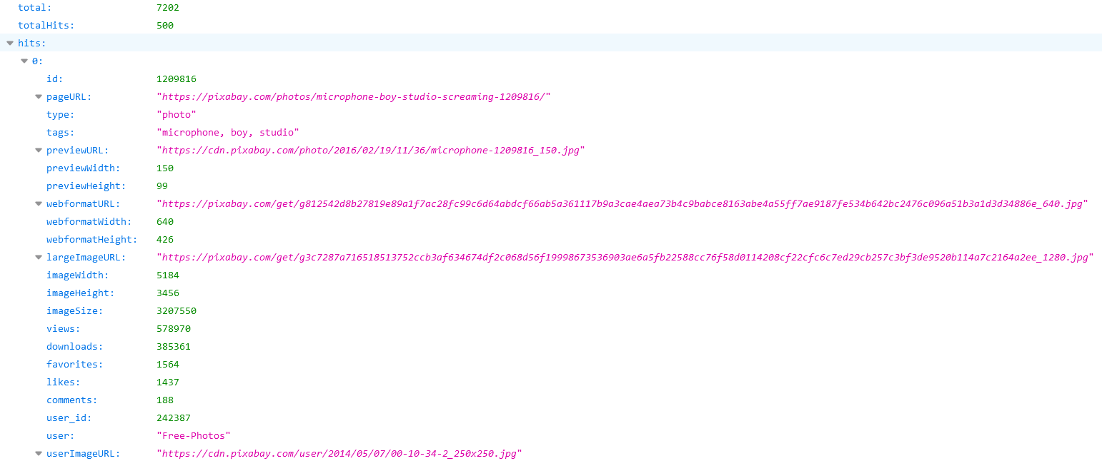
pixabay
Le API di PIXABAY un'interfaccia RESTful per la ricerca e il recupero di immagini e video gratuiti rilasciati con la licenza Pixabay.
L'API restituisce oggetti con codifica JSON. Le chiavi e i valori hash fanno distinzione tra maiuscole e minuscole e la codifica dei caratteri è in UTF-8. Le chiavi hash possono essere restituite in qualsiasi ordine casuale e nuove chiavi possono essere aggiunte in qualsiasi momento.
In questo progetto le API di Pixabay sono state utili per dare delle copertine alle tracce, tali immagini sono state scelte in maniera casuale.

Slide 5

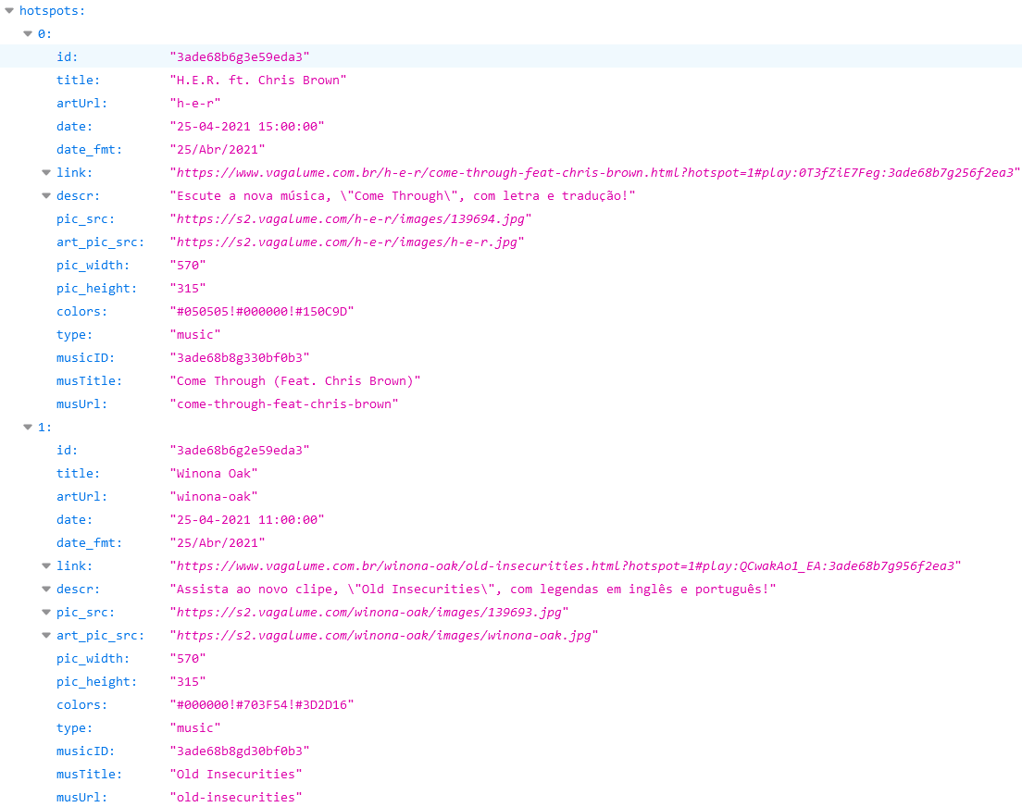
vagalume
Lanciato nel 2002, Vagalume è il più grande portale musicale del Brasile. Oltre ad essere ben noto per i testi delle canzoni organizzate e catalogate sul sito, Vagalume ha anche una vasta collezione di discografie, traduzioni, figure, foto, stili musicali, notizie, informazioni biografiche sugli artisti.
Nel progetto mi è stato utile per trovare gli artisti più di tendenza e ottenere le informazioni ad essi collegate.

Slide 6
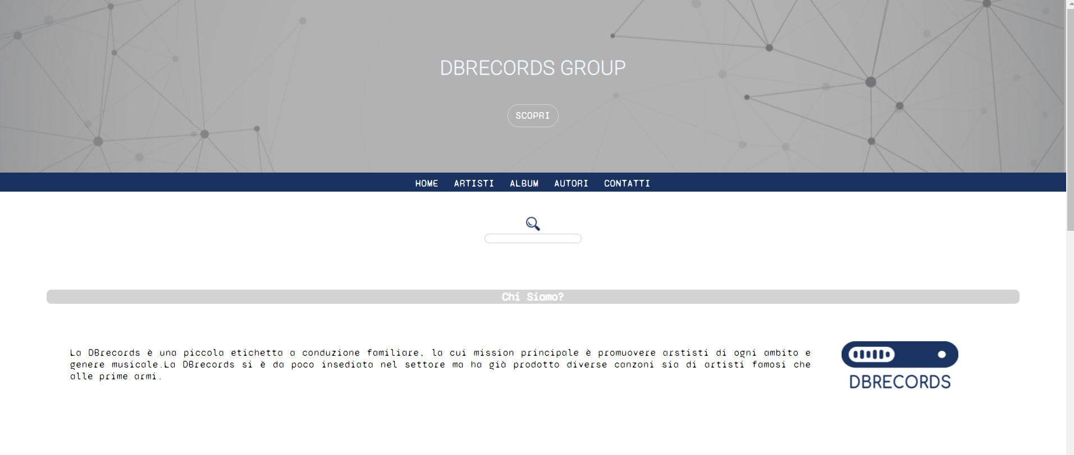
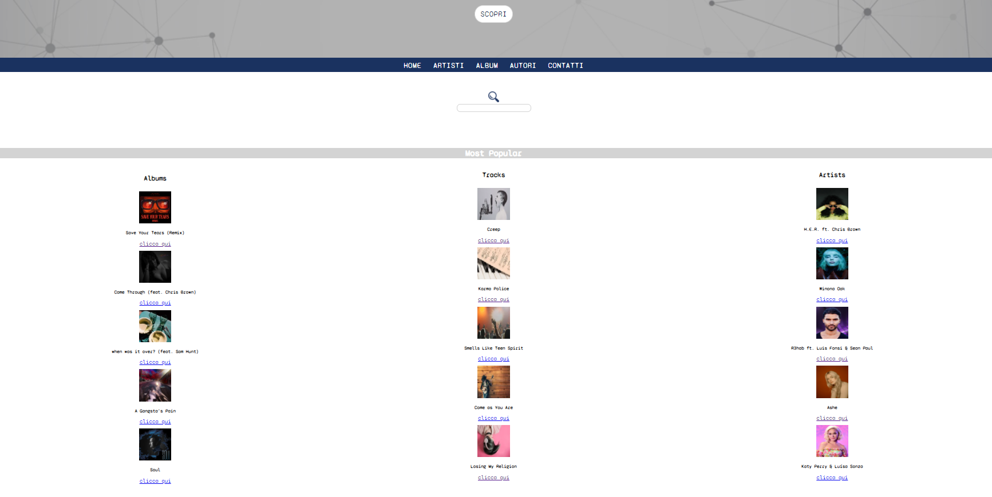
La pagina web
Nell’implementazione della pagina web è stata aggiunta una nuova sezione i cui contenuti vengono caricati dinamicamente tramite le API. Tale sezione è inizialmente nascosta, appare solo quando si clicca sul pulsante scopri nella pagina web.
Se si clicca su scopri si attiva un evento ‘click’ il cui handler è select_discover_button, se si vuole tornare alla situazione iniziale basta cliccare nuovamente sul pulsante

